Slide 1
РО 1.3. Базовое администрирование Linux
Лекция 1.
Linux как серверная ОС и первичная проверка системы

Slide 2
Цель лекции
Понять, чем серверная ОС отличается от пользовательской ОС;
Объяснять, почему Linux широко используется на серверах;
Понимать, какие параметры Linux Server нужно проверить после установки;
Уметь интерпретировать базовые результаты первичной проверки;

Slide 3
Список учебных вопросов
1. Linux как серверная операционная система: назначение и области применения
2. Дистрибутив Linux: понятие, состав, отличие Ubuntu Server, Debian, Rocky Linux, AlmaLinux
3. Почему Linux часто используют на серверах: стабильность, управление через CLI, пакеты, службы
4. Что уже должно быть подготовлено после РО1.1: виртуальная машина, установленная ОС, пользователь, сеть
5. Первичный вход в систему: локальная консоль и SSH на уровне назначения
6. Проверка версии ОС и ядра: /etc/os-release, uname
7. Проверка hostname, времени и локали
8. Проверка ресурсов: CPU, RAM, диски, файловые системы
9. Первичный чек-лист администратора после установки Linux Server

Slide 4
1. Linux как серверная операционная система:
назначение и области применения
Сервер — компьютер или ВМ, которая обслуживает запросы клиентов или других серверов;
Серверная ОС — операционная система, рассчитанная на постоянную работу служб;
Linux Server — серверная система на базе ядра Linux и выбранного дистрибутива;
Администратору важно понимать не только команды, но и роль сервера в инфраструктуре;

Slide 5
Зачем серверу операционная система
ОС управляет процессором, памятью, дисками, сетью и пользователями;
ОС запускает серверные службы и контролирует их состояние;
ОС хранит конфигурацию, журналы и данные приложений;
Без ОС сервер остается только оборудованием или виртуальной машиной без управляемой роли;

Slide 6
Серверная ОС и настольная ОС: принципиальная разница
Настольная ОС обслуживает прежде всего одного интерактивного пользователя.
Серверная ОС обслуживает многих клиентов, процессы и сетевые службы.
Для сервера критичны стабильность, безопасность, поддержка и удаленное управление.
Графический интерфейс на сервере часто не нужен, чтобы не расходовать ресурсы.

Slide 7
Что такое серверная служба
Служба — программа, которая работает в фоне и предоставляет функцию по сети или локально.
Примеры: SSH для удаленного входа, web-сервер для сайта, DNS для имен.
Пользователь может не видеть службу напрямую, но зависит от ее доступности.
Администратор отвечает за запуск, автозагрузку, безопасность и журналы служб.

Slide 8
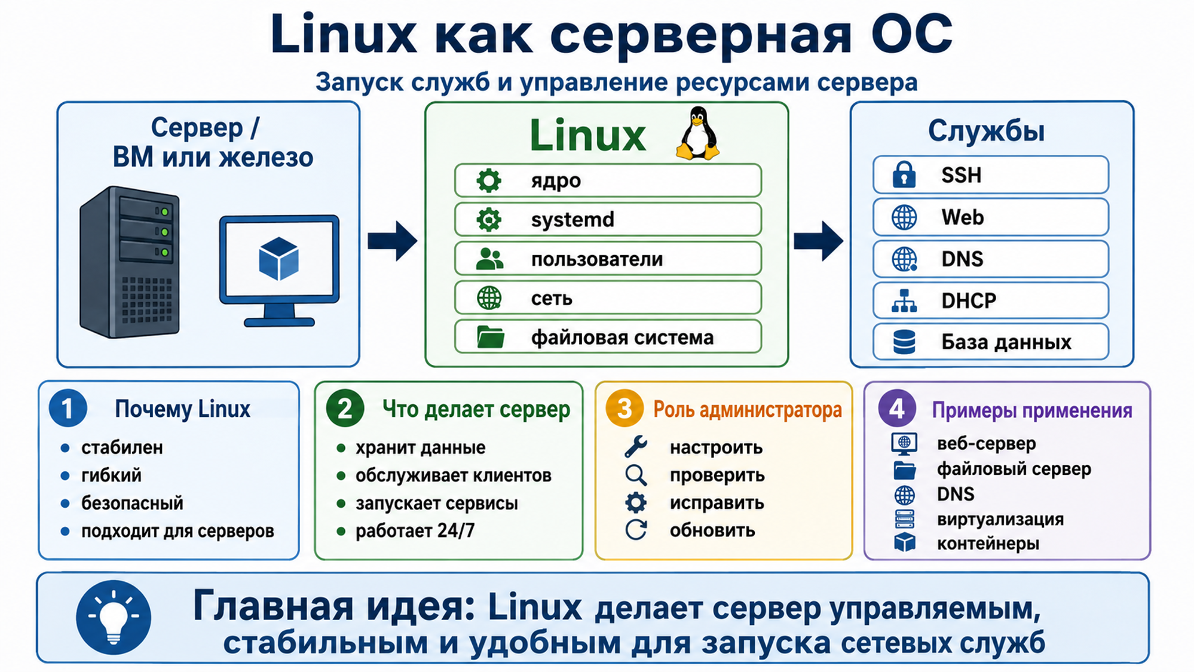
Схема: Linux как серверная ОС

Slide 9
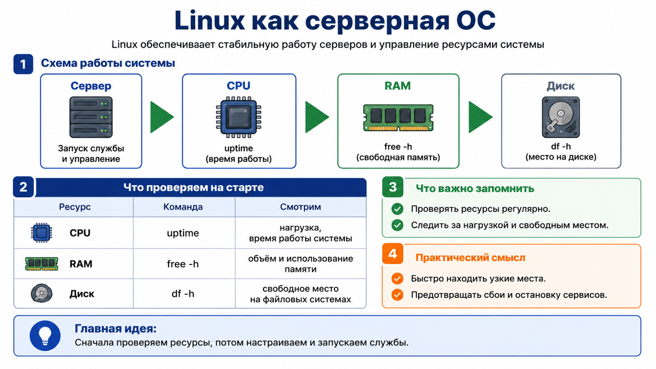
Схема: Linux как серверная ОС

Slide 10
Типовые области применения Linux Server
Веб-серверы, reverse proxy и API-серверы;
DNS, DHCP, VPN, маршрутизация и сетевые шлюзы;
Базы данных, файловые хранилища, системы мониторинга;
Виртуализация, контейнеры, CI/CD и автоматизация;

Slide 11
2. Дистрибутив Linux: понятие, состав,
отличие Ubuntu Server, Debian, Rocky Linux, AlmaLinux
Ядро Linux — центральная часть ОС, управляющая оборудованием и процессами.
Дистрибутив — готовая ОС на базе Linux, дополненная пакетами, установщиком и репозиториями.
Пакетный менеджер устанавливает и обновляет программы из репозиториев.
Администратор всегда уточняет не просто Linux, а конкретный дистрибутив и версию.

Slide 12
Из чего состоит дистрибутив
Ядро Linux и системные библиотеки;
Загрузчик и базовые системные утилиты;
Командная оболочка, системные службы и менеджер служб;
Пакетный менеджер и репозитории;
Документация, политика обновлений и срок поддержки;

Slide 13
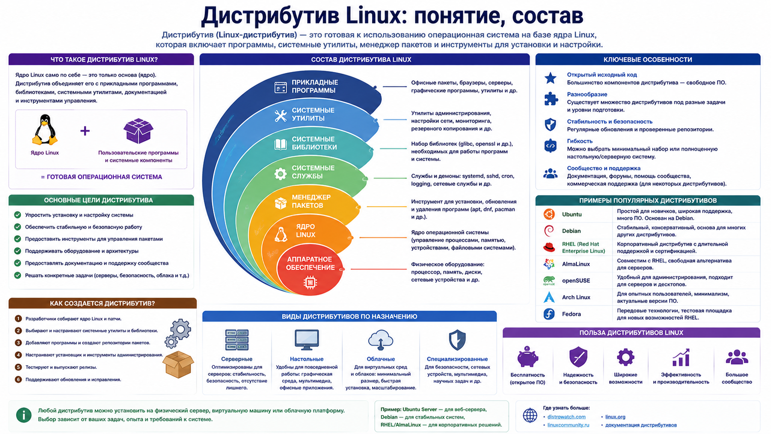
Из чего состоит дистрибутив

Slide 14
Ubuntu Server и Debian
Debian ценят за стабильность и аккуратный подход к пакетам;
Ubuntu Server основан на Debian и часто удобен для учебных стендов и облаков;
Оба используют формат пакетов deb и инструменты apt/dpkg;
Для начинающего администратора Ubuntu Server часто проще из-за большого количества документации;

Slide 15
Rocky Linux и AlmaLinux
Rocky Linux и AlmaLinux относятся к семейству RHEL-совместимых систем;
Они близки к корпоративной серверной среде Red Hat Enterprise Linux;
Используют формат пакетов rpm и пакетный менеджер dnf;
Подходят, когда нужна совместимость с корпоративными Linux-решениями;

Slide 16
Как выбор дистрибутива влияет на работу администратора
Отличается пакетный менеджер: apt, dnf, yum, snap;
Могут отличаться имена пакетов и расположение некоторых конфигурационных файлов;
Отличается срок поддержки и политика обновлений;
Инструкции из интернета нужно сверять с дистрибутивом и версией сервера;

Slide 17
3. Почему Linux часто используют на серверах:
стабильность, управление через CLI, пакеты, службы
Linux хорошо подходит для длительной фоновой работы служб;
Сервер можно администрировать удаленно через командную строку;
Пакетные менеджеры позволяют управлять ПО централизованно;
Открытая экосистема дает много серверного ПО и документации;

Slide 18
Стабильность и поддержка как серверное требование
Сервер должен работать предсказуемо и долго;
Обновления должны закрывать уязвимости, но не ломать службы неожиданно;
Журналы должны позволять найти причину сбоя;
Администратор планирует изменения, а не выполняет их случайно;

Slide 19
CLI как профессиональный способ управления
CLI — Command Line Interface, командный интерфейс для управления системой.
Команду можно повторить, записать в отчет и автоматизировать.
CLI работает через SSH даже без графической оболочки.
В серверной практике CLI — не усложнение, а способ точного управления.

Slide 20
Пакеты и службы как основа сопровождения
Серверное ПО устанавливается пакетами из доверенных источников.
После установки важно не только наличие программы, но и состояние службы.
Служба должна запускаться сейчас и при следующей загрузке.
Обновление пакета может повлиять на службу, поэтому изменения проверяются.

Slide 21
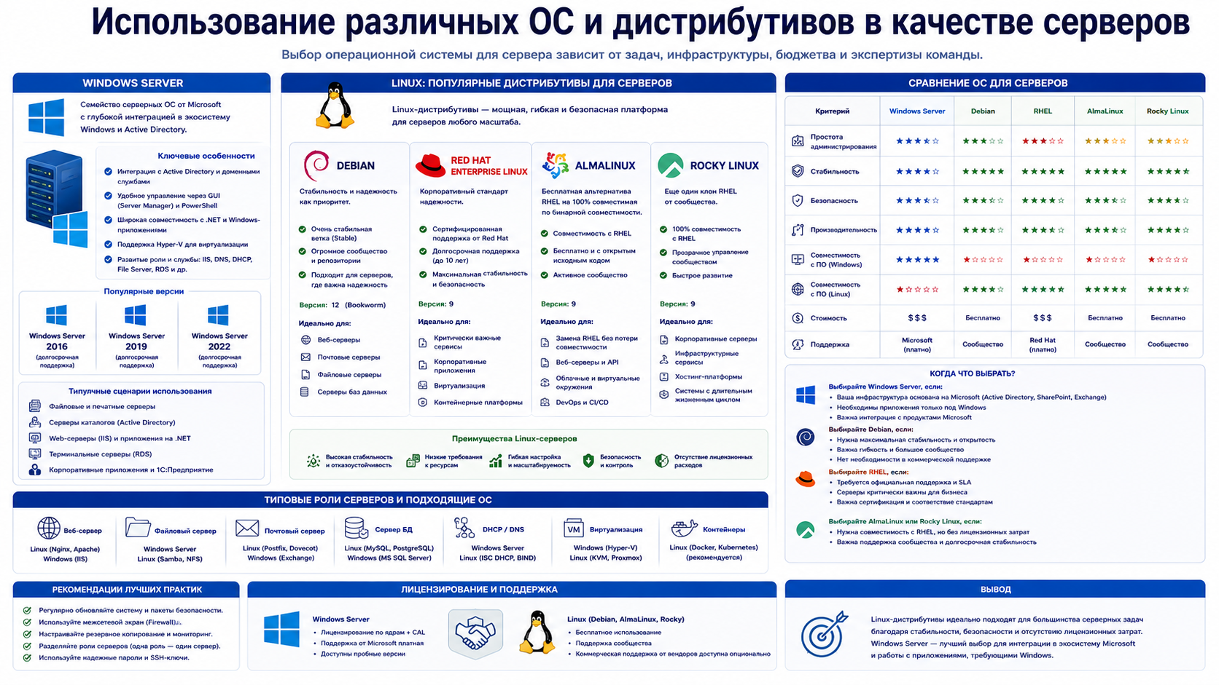
Пакеты и службы как основа сопровождения

Slide 22
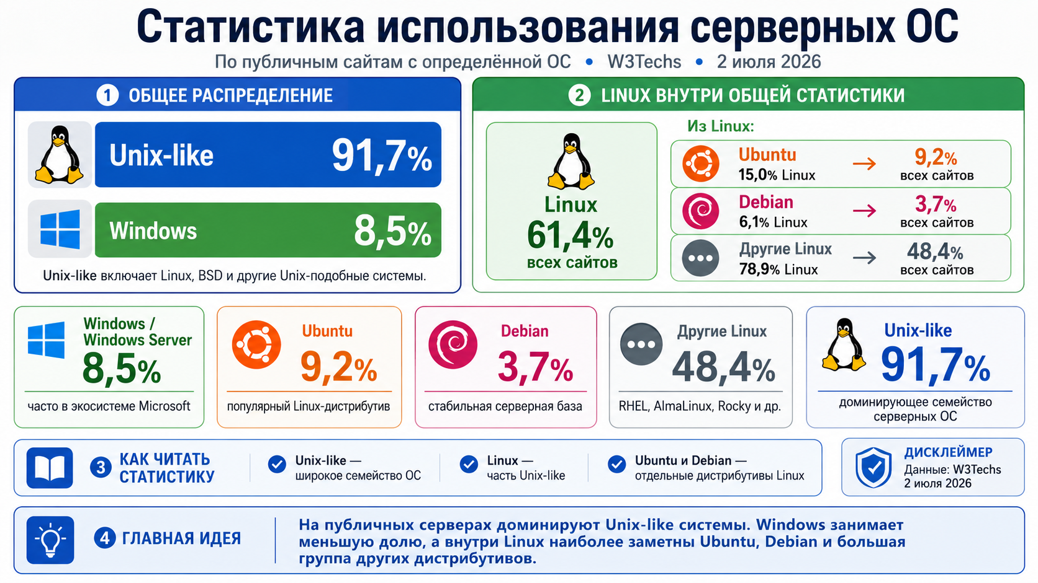
Пакеты и службы как основа сопровождения

Slide 23
4. Что уже должно быть подготовлено после РО1.1:
виртуальная машина, установленная ОС, пользователь, сеть
ВМ — Virtual Machine, виртуальная машина, имитирующая отдельный компьютер;
Установленная ОС должна загружаться без критических ошибок;
Должна быть учетная запись для входа и понятный способ получения прав администратора;
Сеть ВМ должна позволять проверять адреса и, при необходимости, SSH-доступ;

Slide 24
5. Первичный вход в систему:
локальная консоль и SSH на уровне назначения
Локальная консоль — вход через окно ВМ или физический доступ к серверу;
SSH — Secure Shell, защищенный удаленный доступ к командной строке;
Для первой проверки локальная консоль надежнее: она работает даже при проблемах сети;
SSH нужен, когда сервер уже доступен по сети и управляется удаленно;

Slide 25
Локальный вход и удаленный вход: когда что использовать
Локальная консоль нужна при первичной настройке и потере сети;
SSH нужен для обычной ежедневной работы администратора;
Перед изменением сети или firewall важно иметь резервный способ входа;
После входа нужно убедиться, что это нужный сервер и нужный пользователь;

Slide 26
Проверка текущего пользователя
Задача администратора: убедиться, от чьего имени выполняются команды.
Команда: whoami
Пример использования: whoami
Пример результата: student
Как читать результат: команды выполняются от имени student; для административных действий потребуется sudo

Slide 27
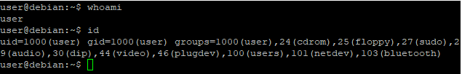
Проверка идентификаторов и групп
Задача администратора: понять, есть ли у пользователя административная группа.
Команда: id
Пример использования: id
Пример результата: uid=1000(student) gid=1000(student) groups=1000(student),27(sudo)
Как читать результат: наличие группы sudo означает потенциальную возможность выполнять команды через sudo.

Slide 28
Пример удаленного входа по SSH
Задача администратора: проверить удаленный доступ к серверу, когда сеть уже настроена.
Команда: ssh пользователь@адрес
Пример использования: ssh student@192.168.10.20
Пример результата: появляется приглашение удаленного сервера.
Как читать результат: успешный вход подтверждает доступность сервера по сети и работу SSH-службы.

Slide 29
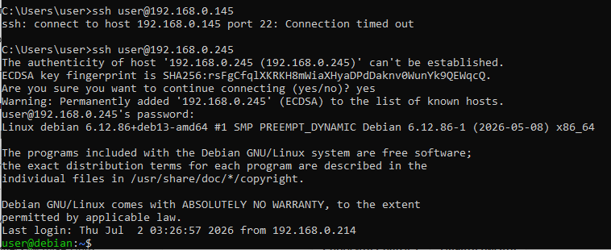
Пример удаленного входа по SSH

Slide 30
6. Проверка версии ОС и ядра: /etc/os-release, uname
Версия ОС определяет документацию, пакетную систему и срок поддержки;
Ядро Linux определяет низкоуровневые возможности системы и работу с оборудованием;
После установки нужно зафиксировать и дистрибутив, и версию ядра;

Slide 31
Определение дистрибутива
Задача администратора: зафиксировать название и версию установленной ОС.
Команда: cat /etc/os-release
Пример использования: cat /etc/os-release
Пример результата: PRETTY_NAME="Ubuntu 24.04 LTS"
Как читать результат: сервер работает на Ubuntu 24.04 LTS; это влияет на команды сопровождения

Slide 32
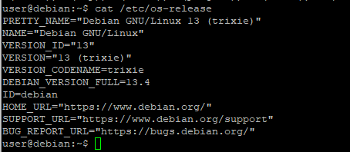
Определение дистрибутива

Slide 33
Определение активного ядра
Задача администратора: понять, какое ядро загружено сейчас.
Команда: uname -r
Пример использования: uname -r
Пример результата: 6.8.0-31-generic
Как читать результат: это версия активного ядра, а не просто установленного пакета.

Slide 34
7. Проверка hostname, времени и локали
Hostname — имя узла, по которому сервер узнают в инфраструктуре и документации.
Время важно для журналов, сертификатов, аутентификации и расследования сбоев.
Локаль определяет язык сообщений, кодировку и форматы вывода.
Эти параметры кажутся простыми, но сильно влияют на сопровождение сервера.

Slide 35
Проверка имени узла
Задача администратора: сверить имя сервера с учебным заданием и паспортом.
Команда: hostnamectl
Пример использования: hostnamectl
Пример результата: Static hostname: srv-linux-01
Как читать результат: имя сервера должно быть осмысленным и совпадать с документацией.

Slide 36

Проверка имени узла
Установка имени узла.
Команда: hostnamectl set-hostname <new name>
Пример использования:

Slide 37
Проверка времени
Задача администратора: убедиться, что время и часовой пояс не исказят журналы.
Команда: timedatectl
Пример использования: timedatectl
Пример результата: Time zone: Asia/Qyzylorda; System clock synchronized: yes
Как читать результат: синхронное время упрощает диагностику событий и работу сертификатов.

Slide 38
Настройка времени
Установить временную зону
Сначала посмотреть список зон:
timedatectl list-timezones
Найти нужную зону, например Алматы:
timedatectl list-timezones | grep Almaty
Установить временную зону:
sudo timedatectl set-timezone Asia/Almaty

Slide 39
Настройка времени
Установить дату и время вручную
Сначала отключить автоматическую синхронизацию времени:
sudo timedatectl set-ntp false
Потом задаем дату и время:
sudo timedatectl set-time "2026-07-02 12:45:00"
Формат:
YYYY-MM-DD HH:MM:SS
Например:
sudo timedatectl set-time "2026-07-02 09:30:00"
Проверить:
date
timedatectl

Slide 40
Настройка времени
Включить автоматическую синхронизацию времени
Обычно на сервере лучше включить NTP:
sudo timedatectl set-ntp true
Проверить:
timedatectl
Должно быть примерно:
System clock synchronized: yes
NTP service: active

Slide 41
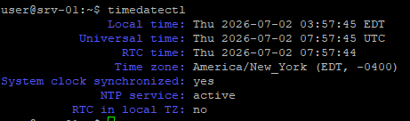
Настройка времени

Slide 42
Настройка времени

Slide 43
Проверка локали
Задача администратора: понять язык и кодировку командной среды.
Команда: locale
Пример использования: locale
Пример результата: LANG=ru_RU.UTF-8
Как читать результат: UTF-8 важен для корректного отображения текста и имен файлов.

Slide 44
8. Проверка ресурсов: CPU, RAM, диски, файловые системы
CPU — Central Processing Unit, центральный процессор, выполняющий инструкции программ;
RAM — Random Access Memory, оперативная память активных процессов;
Диск хранит ОС, конфигурации, журналы, пакеты и данные служб;
Файловая система показывает, как используется дисковое пространство;

Slide 45
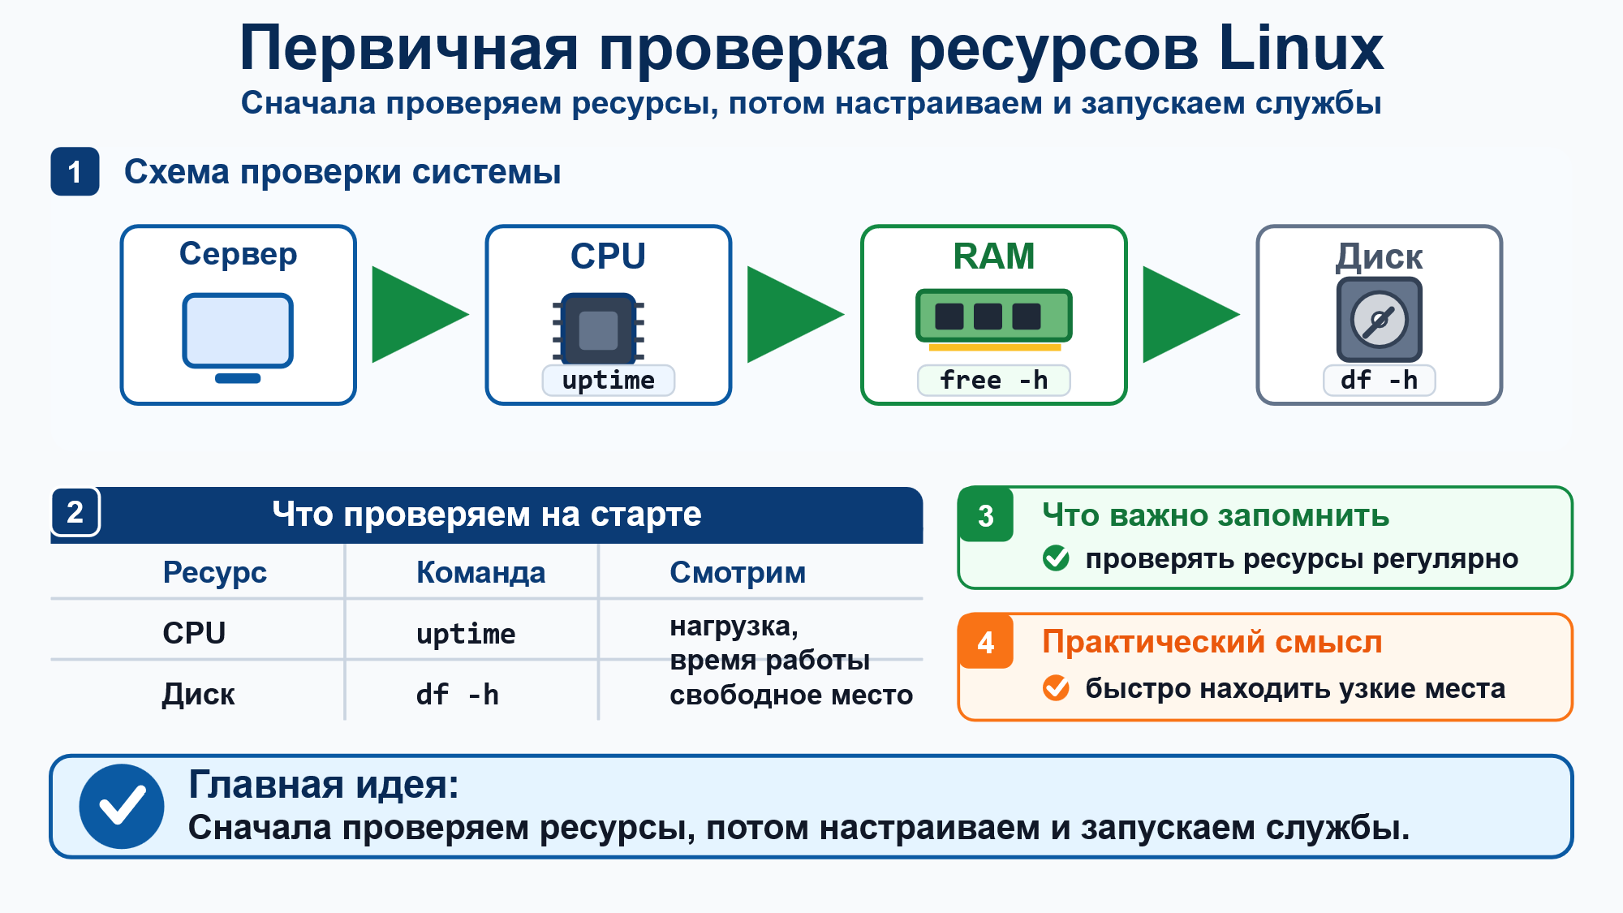
Схема: первичная проверка ресурсов Linux

Slide 46
Зачем проверять ресурсы до настройки служб
Недостаток RAM приводит к замедлению и аварийному завершению процессов.
Заполненный корневой раздел может остановить запись журналов и установку пакетов.
Нехватка CPU влияет на производительность служб.
Проверка ресурсов помогает понять, готов ли сервер к будущей роли.

Slide 47
Проверка процессора
Задача администратора: оценить модель, архитектуру и количество CPU
Команда: lscpu
Пример использования: lscpu
Пример результата: CPU(s): 2; Architecture: x86_64
Как читать результат: для учебного сервера обычно достаточно 1-2 CPU, но роль сервера может требовать больше.

Slide 48

Проверка памяти
Задача администратора: оценить RAM и swap перед запуском служб.
Команда: free -h
Пример использования: free -h
Пример результата: Mem: 3.8Gi total, 1.2Gi used, 2.1Gi free
Как читать результат: важны общий объем и свободная память, а не только факт запуска системы.

Slide 49
Проверка дисков и разделов
Задача администратора: увидеть диски, разделы и точки монтирования.
Команда: lsblk
lsblk показывает блочные устройства:
физические диски;
разделы;
LVM-тома;
точки монтирования;
размер дисков и разделов.

Slide 50
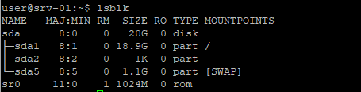
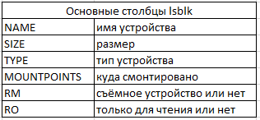
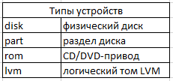
Проверка дисков и разделов

Slide 51
Проверка свободного места
Задача администратора: оценить заполнение файловых систем.
Команда: df –h показывает использование файловых систем:
сколько всего места;
сколько занято;
сколько свободно;
процент использования;
куда смонтировано.

Slide 52
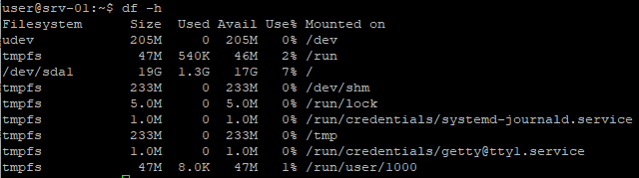
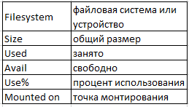
Пример использования: df -h

Slide 53
9. Первичный чек-лист администратора
после установки Linux Server
Чек-лист — порядок обязательных проверок, который снижает риск пропустить проблему;
Паспорт сервера — краткая запись о состоянии системы после установки;
Первичная проверка нужна до установки ролей: web, DNS, DHCP, SSH, firewall;
Хороший отчет должен быть понятен другому администратору;

Slide 54
Что входит в первичный паспорт сервера
Hostname и способ входа;
Дистрибутив и версия ядра;
IP-адрес, gateway и DNS при необходимости;
CPU, RAM, диски и свободное место;
Состояние служб и наличие ошибок в журнале;

Slide 55
Проверка IP-адресов
Задача администратора: зафиксировать сетевые адреса сервера.
Команда: ip addr показывает сетевые интерфейсы и IP-адреса.
Короткий вариант:
ip a или
ip –br a

Slide 56
Полезные команды
Показать конкретный интерфейс:
ip a show enp0s3
Показать только IPv4:
ip -4 a
Показать только IPv6:
ip -6 a
Включить интерфейс:
sudo ip link set enp0s3 up
Выключить интерфейс:
sudo ip link set enp0s3 down

Slide 57
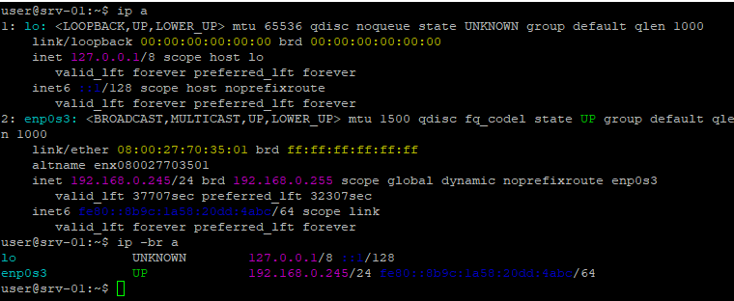
Проверка IP-адресов
Пример использования: ip -br addr

Slide 58
Настройка интерфейсов через /etc/network/interfaces
Файл: /etc/network/interfaces
Используется в Debian/Ubuntu Server для настройки сети.
Посмотреть имя интерфейса
Перед настройкой нужно узнать имя сетевой карты:
ip addr
Примеры имён:
enp0s3
ens33
eth0

Slide 59
Автоматическое получение IP по DHCP
nano /etc/network/interfaces
Пример настройки интерфейса enp0s3:
auto enp0s3
iface enp0s3 inet dhcp
Что означает:
auto enp0s3 - поднимать интерфейс при загрузке
iface enp0s3 inet dhcp - получать IPv4-адрес автоматически по DHCP

Slide 60
Статический IP-адрес
Пример:
auto enp0s3
iface enp0s3 inet static
address 192.168.0.245
netmask 255.255.255.0
gateway 192.168.0.1
dns-nameservers 8.8.8.8 1.1.1.1
Разбор:
address - IP-адрес сервера
netmask - маска подсети
gateway - шлюз по умолчанию
dns-nameservers - DNS-серверы

Slide 61
Современный вариант с CIDR
Вместо netmask можно использовать /24:
auto enp0s3
iface enp0s3 inet static
address 192.168.0.245/24
gateway 192.168.0.1
dns-nameservers 8.8.8.8 1.1.1.1

Slide 62
Loopback-интерфейс
Обычно в файле уже есть:
auto lo
iface lo inet loopback
lo — это внутренний интерфейс Linux.
Его удалять не нужно!

Slide 63
Полный пример файла /etc/network/interfaces
auto lo
iface lo inet loopback
auto enp0s3
iface enp0s3 inet static
address 192.168.0.245/24
gateway 192.168.0.1
dns-nameservers 8.8.8.8 1.1.1.1

Slide 64
Применить настройки
Перезапустить интерфейс:
sudo ifdown enp0s3
sudo ifup enp0s3
Или можно перезапустить сетевую службу:
sudo systemctl restart networking

Slide 65
Проверить результат
Проверить IP-адрес:
ip addr
Проверить маршрут по умолчанию:
ip route
Должно быть примерно:
default via 192.168.0.1 dev enp0s3
Проверить доступность шлюза:
ping 192.168.0.1
Проверить интернет:
ping 8.8.8.8
Проверить DNS:
ping google.com

Slide 66
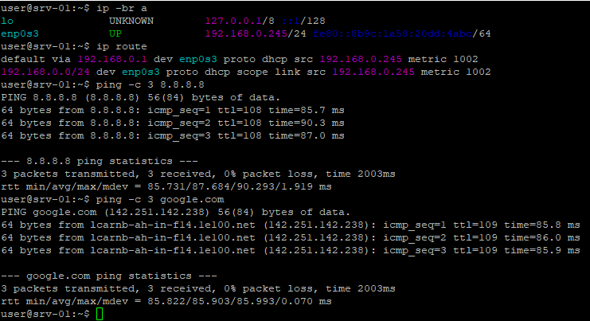
nano /etc/network/interfaces

Slide 67

Проверка неудачных служб
Задача администратора: понять, есть ли службы в состоянии failed.
Команда: systemctl --failed
Пример использования: systemctl --failed
Пример результата: 0 loaded units listed
Как читать результат: если failed-службы есть, их нужно изучить до дальнейшей настройки.

Slide 68
Проверка открытых портов
ss -tulpen — команда Linux для просмотра сетевых портов, которые слушают службы, и активных сетевых сокетов.
Команда показывает какие службы открыли сетевые порты на сервере: SSH, DNS, HTTP, DHCP, MySQL и т.д.
Расшифровка параметров
Параметр Значение
-t показать TCP-сокеты
-u показать UDP-сокеты
-l показать только listening-порты
-p показать процесс, который использует порт
-e расширенная информация
-n не преобразовывать IP и порты в имена
LISTEN означает: служба запущена и ожидает входящие подключения.

Slide 69
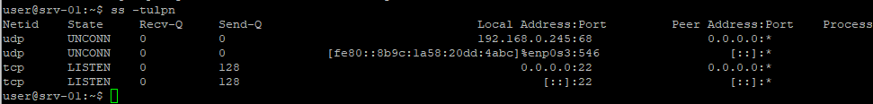
Пример:

Slide 70
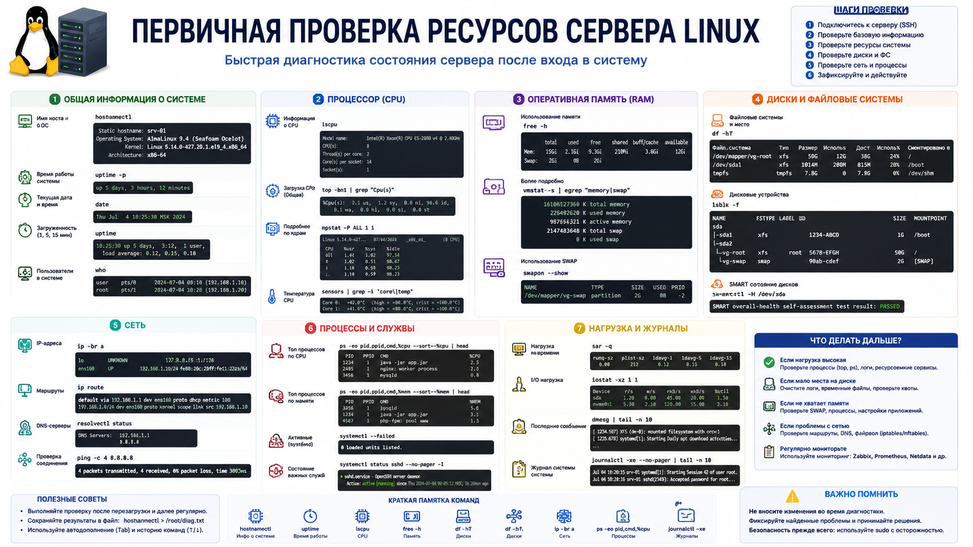
Проверка неудачных служб

Slide 71
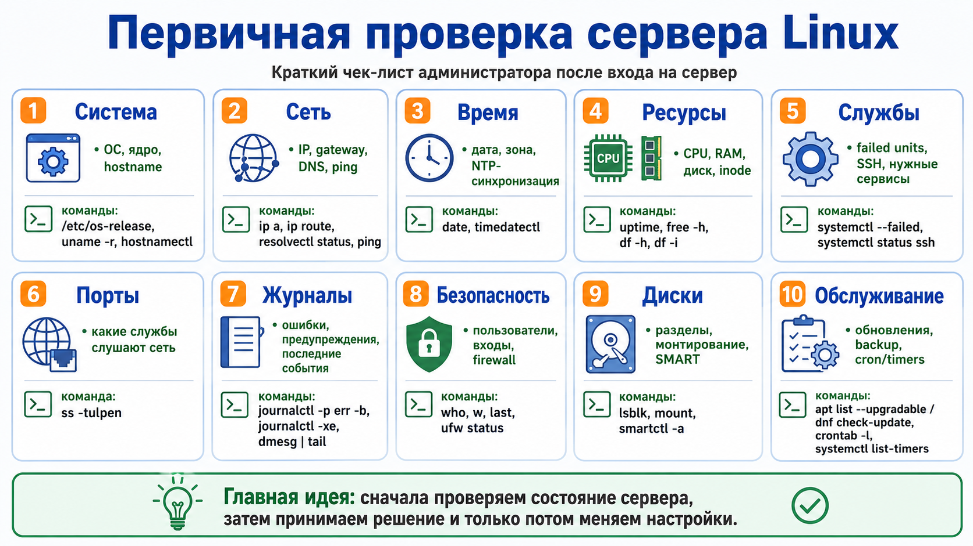
Контрольные вопросы

Slide 72
Проверка предупреждений текущей загрузки
Задача администратора: найти важные ошибки после старта системы.
Команда: journalctl -p warning -b
Пример использования: journalctl -p warning -b
Пример результата: строки warning/err или пустой вывод.
Как читать результат: не каждое предупреждение критично, но его нужно уметь объяснить.

Slide 73
Разбор команды:
journalctl - Просмотр системного журнала systemd.
-p warning - Показать сообщения с уровнем warning и выше. То есть будут показаны:
warning
err
crit
alert
emerg
-b - Показать сообщения только с текущей загрузки системы.

Slide 74
Команда помогает найти проблемы при старте Linux:
ошибки запуска служб;
проблемы с дисками;
проблемы с сетью;
ошибки драйверов;
предупреждения ядра;
проблемы с монтированием файловых систем;
ошибки авторизации;
сбои systemd-юнитов.

Slide 75
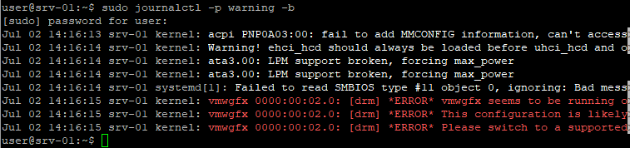

Slide 76
Итоги лекции
Linux Server — платформа для стабильной работы серверных служб;
Дистрибутив определяет пакетную систему, документацию и поддержку;
Перед настройкой ролей нужно проверить вход, ОС, имя, время, ресурсы и сеть;
Команды первичной проверки имеют смысл только вместе с интерпретацией результата;
Паспорт сервера фиксирует исходное состояние учебной или рабочей системы;

Slide 77
Контрольные вопросы
1. Чем серверная ОС отличается от настольной ОС?
2. Что такое серверная служба?
3. Чем ядро Linux отличается от дистрибутива?
4. Почему выбор дистрибутива важен для администратора?
5. Почему серверы часто администрируют через CLI?
6. Зачем проверять hostname и время сразу после установки?
7. Какие ресурсы нужно проверить перед установкой служб?

